Slide 1


Humanización del Cuidado en Contextos Críticos
Trabajo Interdisciplinario y Dignidad
Un enfoque integral para la excelencia asistencial y el bienestar del personal.

Slide 2






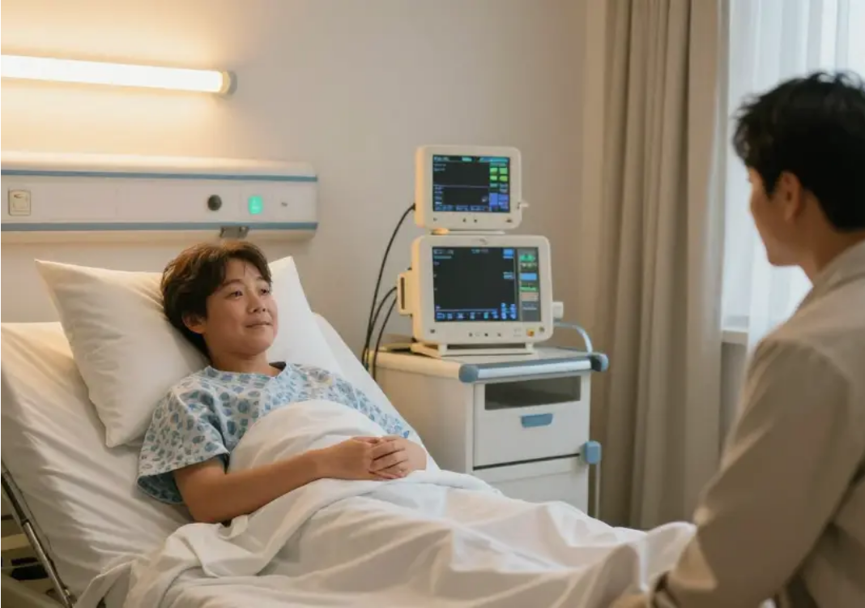


Fundamentos de la Humanización
Imperativo Ético
Calidad Asistencial
Enfoque Integral
La dignidad humana como centro de toda intervención clínica.
No hay calidad técnica sin calidez en el trato humano.
Atención a necesidades emocionales, sociales y espirituales.

Slide 3


"La deshumanización no es un error del sistema, es el síntoma de una crisis de valores en la atención crítica."
Epidemiología de la Deshumanización Hospitalaria
85%
72%
Despersonalización en UCI
Abandono Informativo

Slide 4


Marco Normativo Colombiano
Resolución 13437 (1991): Establece los Comités de Ética Hospitalaria y derechos del paciente.
Decreto 1011 (2006): Sistema Obligatorio de Garantía de Calidad en Salud.
Lineamientos MinSalud: Ejes transversales para la humanización del cuidado hospitalario.

Slide 5














Proyecto HUCI: Transformando la UCI
Estrategia
Acción Clave
Impacto Esperado
Horarios de visita abiertos
Reducción de ansiedad y delirio
Flexibilidad
Escucha activa y empatía
Confianza paciente-familia-equipo
Comunicación
Control de ruido y luz
Mejora del descanso y recuperación
Ambiente

Slide 6





Dignidad en el Paciente Crítico
Cuidado
UCI
Comunicación con sedados (40%)
Ambiente terapéutico (30%)
Respeto a la intimidad (30%)

Slide 7








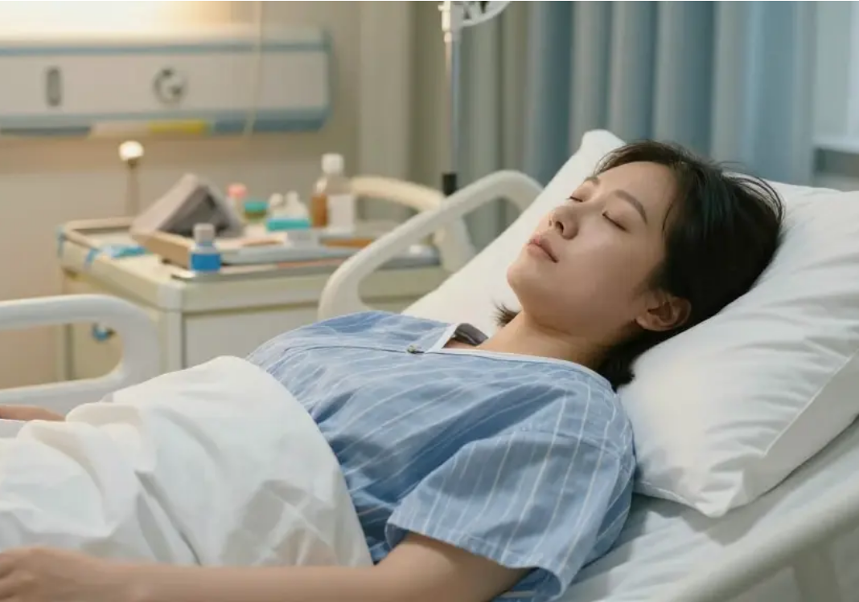
Presencia Familiar en UCI
Acompañamiento
Información
Bienestar
La familia como soporte emocional vital.
Reducción de la incertidumbre y el estrés.
Disminución de episodios de agitación.

Slide 8


Diarios de UCI
Una herramienta terapéutica para reconstruir la memoria del paciente.
Registra eventos significativos del día a día.
Facilita el procesamiento del trauma familiar.
Ayuda al paciente a entender su tiempo "perdido".
Humanizando el proceso de recuperación.

Slide 9

Control del Ambiente
Ruido y Luz en Unidades Críticas
Protocolos de Confort Acústico y Lumínico

Slide 10




Humanización en Urgencias
Urgencias
Gestión del dolor (35%)
Información constante (30%)
Privacidad (20%)
Confort en espera (15%)

Slide 11



El Dolor: Quinto Signo Vital
La evaluación sistemática del dolor es un derecho del paciente y un deber profesional.
Uso de escalas visuales y analógicas.
Tratamiento oportuno y multimodal.
Reevaluación tras intervenciones.

Slide 12



Comunicación en Crisis
Claves
Claridad y Honestidad (50%)
Empatía y Escucha (50%)

Slide 13


Dignidad al Final de la Vida
4
100%
Garantizar una muerte digna implica evitar la futilidad y priorizar el confort del paciente terminal.
Principios Bioéticos
Respeto a la Autonomía

Slide 14


¿PAD?
Planificación Anticipada de Decisiones
Proceso para expresar valores y preferencias sobre tratamientos futuros antes de perder la capacidad de decidir.

Slide 15






Rechazo de la Futilidad Terapéutica
Criterio
Descripción
Tratamientos que no ofrecen beneficio fisiológico real.
Clínico
Evitar el encarnizamiento y la prolongación del sufrimiento.
Ético
Priorizar la calidad de vida sobre la cantidad de días.
Humanista

Slide 16




Sedación Paliativa: Protocolo
Fase
Acción Profesional
Presencia de síntomas refractarios insoportables.
Indicación
Información clara al paciente o familia (PAD).
Consentimiento
Asegurar el nivel de sedación y confort continuo.
Monitorización

Slide 17





La Familia: Unidad de Cuidado
Cuidado Holístico
Paciente
=
Familia
+
Equipo
+
Rol Activo
Soporte
La familia no es visita; es parte esencial del proceso terapéutico y de soporte.
Prevención del duelo complicado mediante la integración temprana.

Slide 18



Toma de Decisiones Compartida
Diálogo Abierto: Reuniones periódicas con la familia para alinear objetivos.
Consenso: Integrar valores familiares en el plan de cuidados.
Transparencia: Información honesta sobre pronóstico y opciones.

Slide 19



Apoyo Psicológico Familiar
Resiliencia Familiar
Empatía
=
Acompañamiento
+
Intervención
Contención
Detección temprana de ansiedad y estrés postraumático familiar.
Espacios de escucha para validar emociones y miedos.

Slide 20


¿Colaboración?
Participación en Cuidados Básicos
Involucrar a la familia en higiene, alimentación y movilización fortalece el vínculo y reduce la impotencia.

Slide 21

Trabajo en Equipo
Interdisciplinariedad en Salud
Sinergia para un Cuidado Humano

Slide 22



Roles en la Humanización
Médico: Liderazgo clínico y comunicación honesta.
Enfermería: Cuidado continuo y soporte emocional directo.
Psicología/TS: Manejo de crisis y red de apoyo social.

Slide 23




Rounds Multidisciplinarios
Elemento
Enfoque Humanizado
Todo el equipo + Familia (si es posible).
Participantes
Claro, sin tecnicismos innecesarios.
Lenguaje
Plan integral: clínico, emocional y social.
Objetivo

Slide 24


Comunicación Interprofesional
Situación, Antecedentes, Evaluación y Recomendación adaptados para incluir el bienestar emocional del paciente.

Slide 25
CULTURA HUMANISTA
Valores Organizacionales
La humanización debe ser el ADN de la institución, no una iniciativa aislada.

Slide 26

¿Clima Laboral?
Indicadores de Humanización
Satisfacción del personal, rotación baja y colaboración efectiva son signos de una cultura sana.

Slide 27









Liderazgo Transformacional
Inspiración
Empoderamiento
Escucha
Motivar al equipo mediante el ejemplo y valores compartidos.
Fomentar la autonomía y la toma de decisiones del personal.
Liderazgo cercano que atiende las necesidades del equipo.

Slide 28


Políticas Institucionales
La humanización requiere respaldo administrativo y normativo interno.
Protocolos de acogida familiar.
Espacios físicos confortables.
Presupuesto para formación en habilidades blandas.

Slide 29

Formación Continua
Capacitar al personal en competencias humanas es tan vital como la técnica.
Talleres de comunicación asertiva.
Manejo de malas noticias.
Gestión del estrés y resiliencia.
Invertir en el ser para mejorar el hacer.

Slide 30


Epidemiología del Burnout
45%
38%
El desgaste profesional impacta directamente en la seguridad del paciente y la calidad del cuidado.
Prevalencia en UCI
Prevalencia en Urgencias

Slide 31
"Cuidar a quienes cuidan no es una opción, es una responsabilidad institucional ineludible."
Factores de Riesgo para Burnout
Sobrecarga, falta de autonomía y exposición constante al sufrimiento.

Slide 32

Fatiga por Compasión
El costo emocional de la empatía sin límites ni herramientas de gestión.
Desgaste por la exposición al trauma ajeno.
Diferente al burnout (organizacional).
Requiere estrategias de higiene emocional.
Protegiendo la vocación de servicio.

Slide 33

Impacto en la Calidad
+25%
3x
Un personal agotado no puede brindar un cuidado humanizado de excelencia.
Riesgo de Errores Médicos
Mayor Rotación de Personal

Slide 34



Estrategias de Autocuidado
Bienestar
Mindfulness
=
Límites
+
Apoyo
+
Individual
Emocional
Ejercicio, descanso y técnicas de desconexión digital.
Reconocer y validar las propias emociones ante la muerte.

Slide 35


¿Resiliencia?
Afrontamiento del Sufrimiento
Capacidad de recuperarse ante situaciones críticas manteniendo la integridad y la compasión.

Slide 36

¿Programas?
Bienestar Institucional
Grupos de apoyo, asesoría psicológica y espacios de descompresión física en el hospital.

Slide 37



Schwartz Rounds
Reflexión Colectiva: Espacios para compartir el impacto emocional del trabajo.
Vulnerabilidad: Validar que los profesionales también sienten y sufren.
Conexión: Fortalecer el espíritu de equipo y la empatía mutua.

Slide 38
"El debriefing post-evento crítico no es un lujo, es una herramienta de supervivencia emocional para el equipo."
Procesamiento de Eventos Traumáticos

Slide 39
EQUILIBRIO VIDA-TRABAJO
Límites Saludables
Mantener una vida personal plena es la mejor defensa contra el desgaste profesional.

Slide 40



Medición de la Humanización
Percepción
Satisfacción
Indicadores
Escalas validadas (PDRQ-9, CARE) para pacientes.
Encuestas a familias sobre trato e información.
Tiempos de respuesta y rotación de personal.

Slide 41



Calidad Humanizada
Excelencia
Seguridad
=
Eficiencia
+
Humanidad
+
Métricas
Valor
Reducción de eventos adversos mediante mejor comunicación.
La experiencia del paciente como indicador de éxito clínico.

Slide 42


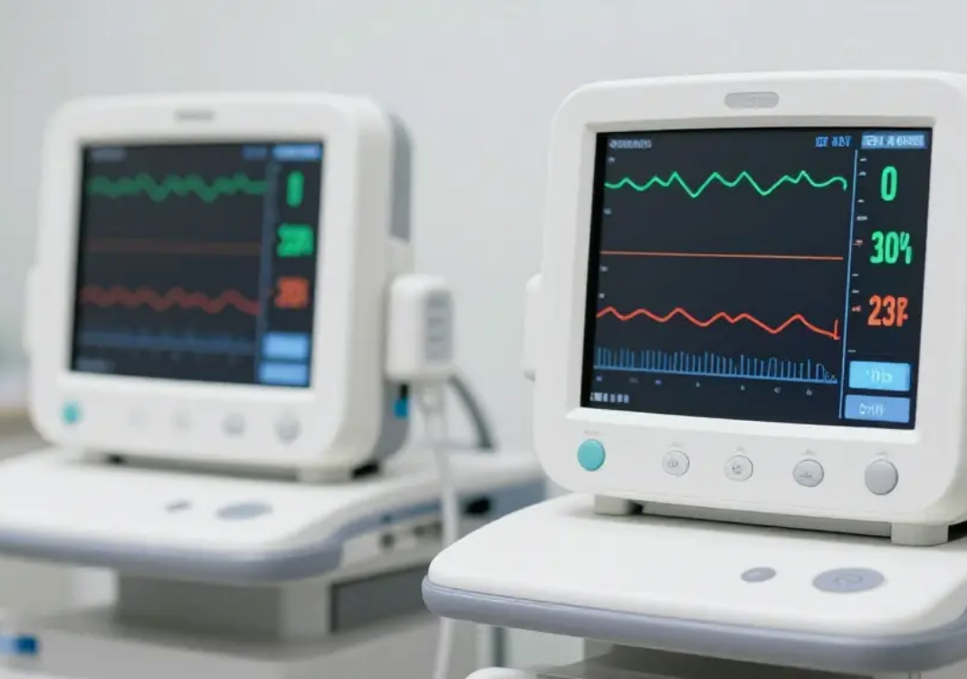
Tecnología y Humanización
Complemento
Cercanía Digital
Seguridad
La tecnología al servicio del contacto humano.
Mantener la empatía en consultas virtuales.
Monitoreo que libera tiempo para el cuidado directo.

Slide 43
"La telemedicina no debe ser una barrera, sino un puente para llegar donde el paciente nos necesita."
Telemedicina Humanizada

Slide 44



Espacios Físicos
Confort: Mobiliario adecuado para el descanso familiar.
Privacidad: Diseño que garantiza la intimidad en momentos críticos.
Luz Natural: Conexión con el exterior para reducir el delirio.

Slide 45




Casos Clínicos: Dilemas
Situación
Abordaje Humanizado
Escucha empática y educación progresiva.
Negación Familiar
Mediación del Comité de Ética y PAD.
Conflicto Ético
Consenso interdisciplinario y apoyo al duelo.
Limitación Esfuerzo

Slide 46


Pediatría Crítica
24/7
Juego
El niño en UCI requiere un entorno adaptado que minimice el trauma y favorezca el vínculo.
Presencia Parental
Como Herramienta Terapéutica

Slide 47
Aspectos Legales
Derechos y Responsabilidades
Marco Jurídico de la Humanización

Slide 48

Futuro de la Humanización
Hacia un modelo de cuidado centrado en la persona y potenciado por la innovación.
IA para predecir necesidades emocionales.
Realidad Virtual para manejo del dolor.
Hospitales diseñados como ecosistemas de salud.

Slide 49










Referencias Bibliográficas (1/3)
Autor
Año
Título / Fuente
Alonso Babarro, A.
2023
Planificación anticipada de decisiones. Medicina Paliativa.
Alonso Ruiz, M. T.
2019
Manual de Cuidados Paliativos de Extremadura.
Benítez Rosario, M.
2023
Protocolos de tratamiento en cuidados paliativos.
Bramati, P.
2021
Delirium in Palliative Care. Cancers (Basel).

Slide 50
Referencias Bibliográficas (2/3)
Gillespie, B. M. (2020). Repositioning for pressure injury. Cochrane.
Hutchinson, A. (2020). Overactive bladder syndrome. AJGP.
Gould, L. J. (2024). WHS guidelines for pressure ulcers. Wound Repair.
Jasiewicz, F. (2022). Treatment-induced mucositis. Br J Hosp Med.
Henson, L. A. (2020). Palliative Care in Advanced Cancer. JCO.
Koekkoek, J. A. (2023). Palliative care in brain tumors. Neuro-Oncology.
Hirst, J. M. (2024). Overview of anxiety in palliative care. UpToDate.
MinSalud Colombia. (2006). Decreto 1011 de 2006.
Evidencia Científica para la Humanización

Slide 51



Referencias Bibliográficas (3/3)
Humanización
Ciencia
=
Compasión
+
• Moons, L. (2024). Death rattle management. Ann Palliat Med.
• NICE. (2023). Spinal metastases guidelines.
• OMS. (2020). Patient safety. Geneva: WHO Press.
• Proyecto HUCI. (2019). Humanización de los Cuidados Intensivos.
• SECPAL. (2023). Guía de sedación paliativa.
• WHO. (2020). Palliative care: Key facts.

